Slide 1

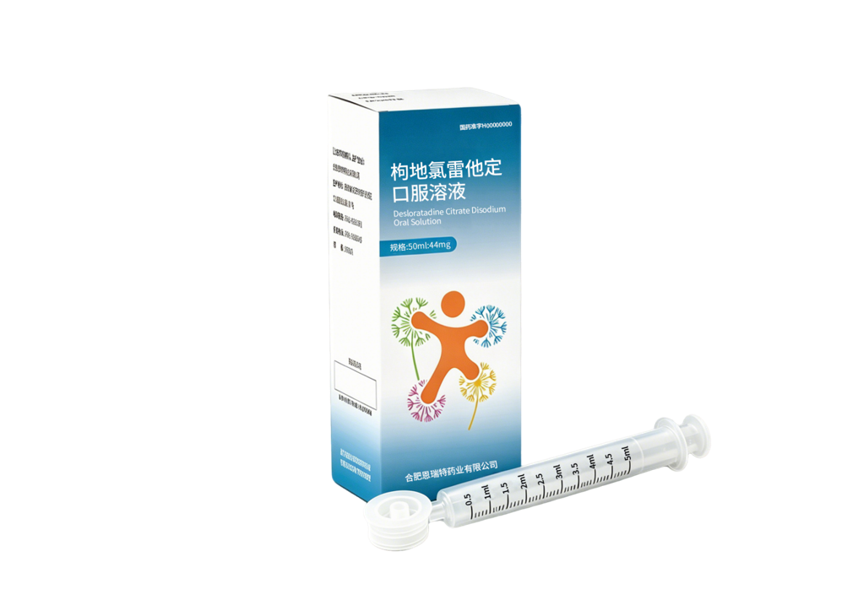
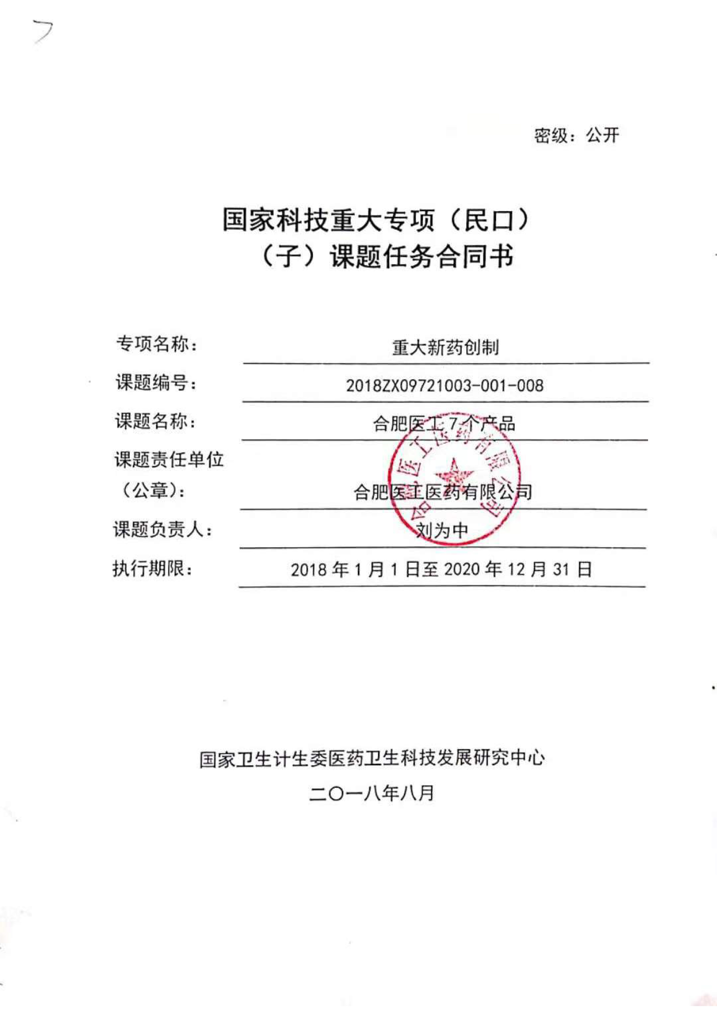
申请基本医疗保险目录
“十三五”国家重大新药创制科技重大专项支持的儿童药项目
中国首个进行了低龄儿童注册临床研究的专利品种
配备带刻度的给药器，使配药更方便，定量更精准，依从性更好
枸地氯雷他定口服溶液
合肥恩瑞特药业有限公司

Slide 2
目 录
01
药品基本信息——适用于6个月以上儿童抗组胺专用制剂
02
安全性——唯一进行了低龄儿童注册临床研究，安全性优于参照药
03
有效性——在治疗儿童过敏性鼻炎方面疗效优于参照药
04
创新性——专用给药器定量精准
05
公平性——弥补医保目录空白，儿童专用药，对基金影响可控

Slide 3
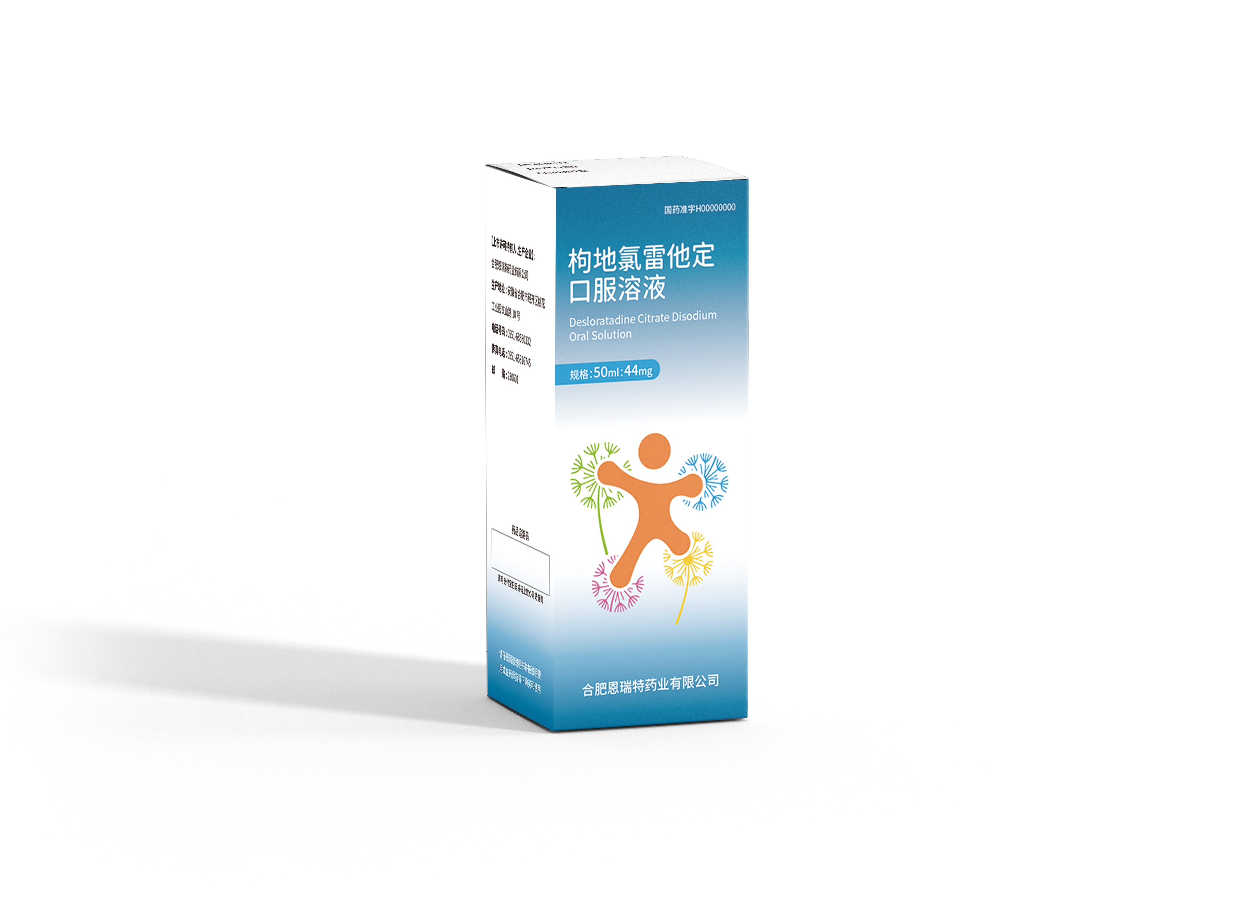
药品基本信息—适用于6个月以上儿童抗组胺专用制剂
国内唯一：中国首个进行了低龄儿童注册临床研究的专利品种
药品名称
通用名：枸地氯雷他定口服溶液
适应症
用于缓解2岁至11岁儿童季节性过敏性鼻炎患者的鼻部和非鼻部症状；用于缓解6个月至11岁儿童患者的常年性过敏性鼻炎的鼻部和非鼻部症状； 用于缓解6个月至11岁儿童患者的慢性特发性荨麻疹瘙痒的症状，减少荨麻疹的数量和荨麻疹的大小
作用机制
长效、非镇静性的选择性外周H1受体拮抗剂
用法用量
注册规格
50ml：44mg
是否为OTC药品
否
6~11个月儿童：口服，每日一次，每次2ml（1.76 mg）；
1~5岁儿童：口服，每日一次，每次2.5ml（2.2 mg）；
6~11岁儿童：口服，每日一次，每次5ml（4.4 mg）
上市情况
注册分类：化药2类
全球首个上市国家及时间：中国；2026年
目前大陆地区同通用名药品上市情况：独家产品
申报目录类别：基本医保目录

Slide 4
药品基本信息—填补未满足临床需求
获批用于6个月以上儿童专用剂型：适用于6个月至11岁过敏性鼻炎（AR）儿童专用剂型
首个开展低龄儿童注册临床研究的儿童用抗组胺药物：拥有中国6个月及以上低龄儿童暴露量和安全性数据
疾病基本情况
1、AR已成为儿童主要的呼吸道炎性疾病：其主要临床症状包括喷嚏、清水样涕、鼻痒和鼻塞。 2、儿童AR患病率近几年迅速增加：儿童AR自报患病率为18.10%~49.68%，确诊患病率为10.80%~21.09%，并呈增长趋势^{[1][2]}。 3、AR的发生会严重危害患儿的身心健康：除了影响患儿的生活、学习、睡眠质量和生长发育以外^{[3][4]}，还会引起患儿心理行为问题^{[5]}，亦可引起多种并发症^{[6][7]}。
填补临床未满足需求
现有药品都缺乏中国儿童临床研究数据，临床目前适用于6个月及以上儿童抗组胺的上市药品仅有4个，无中国儿童人群临床数据，存在疗效不明确及安全性风险。
序号 | 药物名称 | 剂型 | 适应症人群范围 | 是否有中国儿童 临床研究数据
1 | 地氯雷他定 | 干混悬剂 | 6个月至12岁儿童 | 未检索到
2 | 盐酸西替利嗪 | 口服溶液剂 | 6个月及以上儿童 | 未检索到
3 | 盐酸左西替利嗪 | 口服溶液剂 | 6个月以上儿童及成人 | 未检索到
4 | 盐酸非索非那定 | 干混悬剂 | 6个月以上儿童及成人 | 未检索到
[1]CHEN Y T, ZHU J Z, LYU J J, et al. Association of Maternal Prepregnancy Weight and Gestational Weight Gain With Children's Allergic Diseases[J]. JAMA NETWORK OPEN, 2020,3(9).
[2]ZHANG Y M, ZHANG J, LIU S L, et al. Prevalence and Associated Risk Factors of Allergic Rhinitis in Preschool Children in Beijing[J]. LARYNGOSCOPE, 2013,123(1): 28-35.
[3]BOUSQUET J, SCHÜNEMANN H J, TOGIAS A, et al. Next-generation Allergic Rhinitis and Its Impact on Asthma (ARIA) guidelines for allergic rhinitis based on Grading of Recommendations Assessment, Development and Evaluation (GRADE) and real-world evidence[J]. JOURNAL OF ALLERGY AND CLINICAL IMMUNOLOGY, 2020,145(1): 70.
[4]D'ELIA C, GOZAL D, BRUNI O, et al. Allergic rhinitis and sleep disorders in children-coexistence and reciprocal interactions[J]. JORNAL DE PEDIATRIA, 2022,98(5): 444-454.
[5]ESMAEILZADEH H, YOUSEFI M R, MORTAZAVI N, et al. Tic disorder in allergic rhinitis children and adolescents: a case-control study[J]. BMC PEDIATRICS, 2024,24(1).
[6]SEDAGHAT A R, PHIPATANAKUL W, CUNNINGHAM M J. Prevalence of and associations with allergic rhinitis in children with chronic rhinosinusitis[J]. INTERNATIONAL JOURNAL OF PEDIATRIC OTORHINOLARYNGOLOGY, 2014,78(2): 343-347.
[7]SKONER D P. Complications of allergic rhinitis[J]. JOURNAL OF ALLERGY AND CLINICAL IMMUNOLOGY, 2000,105(6): S605-S609.

Slide 5
药品基本信息—参照药品选择为盐酸左西替利嗪口服溶液
依据《中国药物经济学评价指南（2025版）》，综合药物核心结构、药品获批适应症、权威指南推荐、中国上市情况、医保目录情况、市场影响力、价格等指标，选择盐酸左西替利嗪口服溶液作为参照药品。
表1 枸地氯雷他定口服溶液参照药筛选
选择盐酸左西替利嗪口服溶液为枸地氯雷他定口服溶液
参照药的合理性说明
考虑维度 | 是否匹配
 | 盐酸左西替利嗪 口服溶液 | 地氯雷他定 干混悬剂
适应症一致 | √ | √
作用机制相同 （选择性） | √ | √
临床认可度* | √ | ×
剂型适配度 | √ | ×
纳入国家医保目录 | √ | √
指南推荐一线用药 | √ | √
（一）适应症相同：荨麻疹、过敏性鼻炎、湿疹、皮炎、皮肤瘙痒症等
（二）药理同源：口服选择性组胺H1受体拮抗剂，无明显抗胆碱和抗5-羟色胺作用，中枢抑制作用较小
（三）剂型匹配：儿童适宜的口服液体制剂
（四）权威指南推荐：一线推荐药物
（五）医保属性：国家医保目录内品种
依据以上考虑维度，参照药品更适合选择左西替利嗪口服溶液
* 数据来源：米内网中国城市公立医院，2025年销售金额盐酸左西替利嗪口服溶液市场份额20.29%，地氯雷他定干混悬剂市场份额16.96%

Slide 6
安全性—三项儿童临床研究显示用于6个月以上儿童安全性良好
      幼龄大鼠连续给药6周，治疗安全窗达100倍以上，提示枸地氯雷他定口服溶液用于6个月以上儿童具有良好安全性
      本品开展了三项儿童临床研究，获得了在不同年龄段儿童中的药代动力学参数，未见不良反应，安全性良好
动物种属 | 给药方案 | 主要结果
离乳前SD大鼠（PND12） | 给药剂量：3 mg/kg/d、6 mg/kg/d、20 mg/kg/d；灌胃给药6周 | 包括性成熟、骨骼发育等生长发育指标在内的所有检查，各剂量组动物均无明显异常，NOAEL剂量为 20 mg/kg/d，该剂量药物平均暴露量为5105.51 h*ng/mL
安全倍数：该剂量下暴露量已超过对应年龄段儿童人群药物暴露量100倍以上
无与药物有关的不良反应：
无3级以上TEAE发生
无严重不良事件（SAE）发生
无导致暂停、永久停药的TEAE发生
无导致受试者提前退出试验的TEAE发生
无导致死亡的TEAE发生
方案编号 | HT-PK-2021-05 | HT-PK-2022-05 | HT-2023-01
试验目的 | 评价枸地氯雷他定口服溶液在中国变应性鼻炎儿童中的群体药代动力学特征、疗效和安全性 | 评价枸地氯雷他定在急、慢性荨麻疹和过敏性鼻炎婴幼儿及儿童中的群体药代动力学特征、疗效和安全性 | 评价枸地氯雷他定在荨麻疹和过敏性鼻炎婴幼儿中的药代动力学特征、疗效和安全性
受试人群 | 6个月~18周岁（含边界值）变应性鼻炎受试者 | 6个月~5周岁（含边界值）过敏性鼻炎或急/慢性荨麻疹受试者 | 6~11个月荨麻疹或过敏性鼻炎受试者
安全性 | 结果表明：枸地氯雷他定口服溶液应用于6个月以上儿童安全性良好

Slide 7
安全性—与参照药品对比，不良反应发生率更低
本品不含丙二醇等有机溶剂，配备专用给药器，减少低龄儿童药物过量的风险
与参照药品相比，本品相比盐酸左西替利嗪不良反应发生率更低
HT-PK-2021-05试验表明：在试验观察周期14天内，枸地氯雷他定口服溶液未见不良反应
由于缺乏口服溶液的不良反应数据，合并12项片剂的真实世界研究文献不良反应数据^{[1-12]}发现，在过敏性鼻炎和慢性特发性荨麻疹两个适应症中枸地氯雷他定片相比盐酸左西替利嗪片各不良反应发生率更低
表 1 本品与参照药品固体制剂过敏性鼻炎加权不良反应发生率
[1]苏志高, 傅晓东, 顾金霞, 等. 枸地氯雷他定与左西替利嗪治疗变应性鼻炎疗效及安全性评价[J]. 中国现代药物应用, 2015, 9(20): 115-117.
[2]刘兆芳, 连明杰. 用枸地氯雷他定和左西替利嗪治疗变应性鼻炎的效果对比[J]. 当代医药论丛, 2016, 14(11): 167-168.
[3]肖梅香. 枸地氯雷他定片治疗慢性荨麻疹的可行性及安全性[J]. 养生保健指南,2018(46):366.
[4]林雯,薛晓倩,薛文昌,等. 枸地氯雷他定治疗慢性荨麻疹的疗效性及安全性[J]. 皮肤性病诊疗学杂志,2018,25(6):350-353.
[5]张帅,郭魏魏. 枸地氯雷他定治疗慢性荨麻疹的临床疗效评价[J]. 皮肤病与性病,2021,43(3):460-461.
[6]Hua, L., Chen, J., & Yuan, W. (2023). Effect of levocetirizine hydrochloride on chronic urticaria and serum levels of total IgE and inflammatory factors. Tropical Journal of Pharmaceutical Research,
22(12), 2489–2495.
[7]刘斌, 李燕, 谢帆. 枸地氯雷他定与地氯雷他定治疗慢性荨麻疹随机对照研究[J]. 中国麻风皮肤病杂志, 2013,29(12): 802-803.
[8]李峨. (贝雪)枸地氯雷他定片与地氯雷他定片治疗变应性鼻炎的疗效观察[J]. 养生保健指南, 2017(15): 232.
[9]吴国英. 枸地氯雷他定片与地氯雷他定片治疗过敏性鼻炎的临床疗效观察[J]. 兵团医学, 2015,45(3): 36-37.
[10]袁外. 枸地氯雷他定治疗变应性鼻炎的效果观察[J]. 当代医药论丛, 2019,17(3): 157-158.
[11]刘小杰. 枸地氯雷他定治疗慢性荨麻疹疗效及对血清IgE水平的影响[J]. 世界最新医学信息文摘（连续型电子期刊）, 2020,20(95): 113-114.
[12]刘春慧. 左西替利嗪治疗50例慢性荨麻疹的临床效果观察[J]. 中国现代药物应用, 2019, 13(23): 123-124.

Slide 8
有效性—有效改善儿童过敏性鼻炎和慢性荨麻疹患者的临床症状
通过3项儿童临床研究，首次获得抗组胺药中国儿童群体的药代动力学参数，研究表明，本品可以有效改善儿童过敏性鼻炎和荨麻疹患者的临床症状
3项儿童临床研究^{[1]}显示本品能够降低各年龄段过敏性鼻炎患儿rTNSS、rTOSS评分，改善慢性荨麻疹患儿发作频数，有效改善儿童患者的临床症状
6~11个月、1~5周岁儿童患者每天给药1次，与基线相比，可改善鼻部症状评分
1~5周岁、6~11周岁、12~18周岁儿童患者每天给药1次，治疗第14天结束后rTNSS和rTOSS评分均较基线有降低趋势
表 1 HT-2021-PK-05试验结果
表 2 HT-PK-2022-05试验结果
 | 1~5周岁 | 6~11周岁 | 12~18周岁
rTNSS评分 较基线变化的平均值 | -6.0 | -5.4 | -4.9
rTOSS评分 较基线变化的平均值 | -1.0 | -1.3 | -1.6
 | 6~11个月 | 1~5周岁
首次给药后24h内，rTNSS评分 较基线变化的平均值 | -2.0 | -1.6
末次给药后24 h内，rTNSS评分 较基线变化的平均值 | -4.0 | -3.8
6~11个月儿童患者每天给药1次，至少用药7天，与基线相比，可改善过敏性鼻炎患者的鼻部症状评分和荨麻疹患者发作的频数
表 3 HT-2023-01试验结果
 | 6~11个月
末次给药后24 h内，rTNSS评分 较基线变化的平均值 | -2.6
 | 6~11个月
末次治疗结束后24 h内荨麻疹发作频数 | 0
图 1 HT-2021-PK-05试验基线较D14下降水平
[1] 合肥医工医药股份有限公司HT-PK-2021-05、HT-PK-2022-05、HT-2023-01试验数据

Slide 9
有效性—本品在治疗儿童过敏性鼻炎方面疗效优于参照药
中国儿童过敏性鼻炎患病率高达15.79%^{[1]}，远高于慢性自发性荨麻疹的1.29%^{[2]}
治疗更具临床价值的儿童过敏性鼻炎时，枸地氯雷他定口服溶液疗效优于参照药盐酸左西替利嗪口服溶液
表 1 文献结果摘要
药代动力学及生物等效性研究显示，枸地氯雷他定口服溶液、盐酸左西替利嗪口服溶液分别与其片剂生物等效，同一药物的片剂与溶液剂在体内靶器官的作用浓度一致，可保障临床疗效等效^{[6,7]}
研究^{[3]}显示，枸地氯雷他定治疗过敏性鼻炎的显效率（77.5%）显著高于左西替利嗪（55.0%），表明治疗过敏性鼻炎时，枸地氯雷他定的疗效优于盐酸左西替利嗪
 | 枸地氯雷他定 | 左西替利嗪
入组人数 | 40 | 40
显效例数 | 31 | 22
显效率 | 77.50% | 55.00%
通过Bucher法间接比较两项研究^{[4,5]}数据，结果显示：在治疗慢性荨麻疹方面，枸地氯雷他定的疗效与左西替利嗪具有统计学等效性
表 2 Bucher间接比较结果
基于已有研究，合理外推：
治疗儿童慢性荨麻疹时，枸地氯雷他定口服溶液与参照药等效，治疗儿童过敏性鼻炎时，枸地氯雷他定口服溶液疗效优于盐酸左西替利嗪口服溶液
比较类型 | 对比组 | 风险比（RR） | 95%置信区间 | 结论
间接比较 | 枸地氯雷他定 | 1.1037 | (0.88, 1.39) | 差异不显著
 | 左西替利嗪
[1]胡思洁, 魏萍, 寇巍, 等. 变应性鼻炎患病率及危险因素 Meta 分析[J]. 临床耳鼻咽喉头颈外科杂志, 2017, 31(19): 1485-1491.
[2] Li J, Mao D, Liu S, et al. Epidemiology of urticaria in China: a population-based study. Chin Med J (Engl). 2022 Jun 5;135(11):1369-1375.
[3] 刘兆芳,逄明杰. 用枸地氯雷他定和左西替利嗪治疗变应性鼻炎的效果对比[J]. 当代医药论丛,2016,14(11):167-168.
[4] 刘斌,李燕,谢帆. 枸地氯雷他定与地氯雷他定治疗慢性荨麻疹随机对照研究[J]. 中国麻风皮肤病杂志,2013,29(12):802-803.
[5] 张少明,方平,刘益龙. 地氯雷他定与左西替利嗪治疗慢性特发性荨麻疹的成本-效果分析[J]. 中国医院药学杂志,2009,29(23):2046-2047.
[6]合肥医工医药股份有限公司. XY3-BE-DESL202105A01试验数据
[7]U.S. Food and Drug Administration. (2007). Clinical pharmacology and biopharmaceutics review(s): Levocetirizine dihydrochloride (NDA 22‑157) [PDF]. Center for Drug Evaluation and Research. https://www.accessdata.fda.gov/drugsatfda_docs/nda/2008/022157s000ClinPharmR.pdf

Slide 10
有效性—国内外权威指南的一致推荐
国内外权威指南均推荐地氯雷他定等第二代抗组胺药物为过敏性鼻炎、慢性荨麻疹一线/主要用药
国内外指南 | 推荐
中国儿童变应性鼻炎诊断和治疗指南（2022）^{[1]} | 推荐使用第二代口服抗组胺药，为治疗儿童过敏性鼻炎的主要药物 第二代抗组胺药具有一定的抗炎作用，起效较快、持续时间长
日本过敏性鼻炎诊疗临床实践指南（2024）^{[2]} | 推荐地氯雷他定、左西替利嗪等第二代抗组胺药物 第二代抗组胺药是改善整体症状及缓解鼻塞的首选
英国BSACI过敏性与非过敏性鼻炎诊断和治疗指南（2017）^{[3]} | 口服 H₁抗组胺药是轻中度间歇性、轻度持续性鼻炎的一线疗法 地氯雷他定等第二代抗组胺药长效且基本无镇静作用
美国过敏性鼻炎临床实践指南（2015）^{[4]} | 强烈推荐过敏性鼻炎患者口服第二代（或镇静作用较弱的）抗组胺药 地氯雷他定、左西替利嗪属于常用的第二代抗组胺药
中国荨麻疹诊疗指南（2022）^{[5]} | 推荐使用标准剂量的第二代抗组胺药作为慢性荨麻疹的一线治疗 常用的第二代抗组胺药包括地氯雷他定、左西替利嗪
国际EAACI/GALEN/EuroGuiderm/APAAA荨麻疹定义、分类、诊断和治疗指南（2021）^{[6]} | 强烈推荐包括地氯雷他定、左西替利嗪在内的第二代 H₁抗组胺药用于所有类型荨麻疹的一线治疗
意大利儿童慢性荨麻疹的管理：临床指南（2019）^{[7]} | 第二代 H₁抗组胺药是儿童慢性荨麻疹的首选治疗药物（证据等级 I，推荐强度 B）
[1] 中华耳鼻咽喉头颈外科杂志编辑委员会鼻科组, and 中华医学会耳鼻咽喉头颈外科学分会鼻科学组、小儿学组. "儿童变应性鼻炎诊断和治疗指南（2022年，修订版）." 中华耳鼻咽喉头颈外科杂志, vol. 57, no. 4, Apr. 2022, pp. 392-404. http://dx.chinadoi.cn/10.3760/cma.j.cn115330-20220303-00092.
[2] Okano, Mitsuhiro et al. “Practical guideline for the management of allergic rhinitis in Japan 2024.” Auris, nasus, larynx vol. 52,4 (2025): 426-441. doi:10.1016/j.anl.2025.05.005
[3] Scadding, G K et al. “BSACI guideline for the diagnosis and management of allergic and non-allergic rhinitis (Revised Edition 2017; First edition 2007).” Clinical and experimental allergy : journal of the British Society for Allergy and Clinical Immunology vol. 47,7 (2017): 856-889. doi:10.1111/cea.12953
[4] Seidman, Michael D et al. “Clinical practice guideline: Allergic rhinitis.” Otolaryngology--head and neck surgery : official journal of American Academy of Otolaryngology-Head and Neck Surgery vol. 152,1 Suppl (2015): S1-43. doi:10.1177/0194599814561600
[5] 中华医学会皮肤性病学分会荨麻疹研究中心. "中国荨麻疹诊疗指南（2022版）." 中华皮肤科杂志, vol. 55, no. 12, Dec. 2022, pp. 1041-1049. http://dx.chinadoi.cn/10.35541/cjd.20220609.
[6] Zuberbier, Torsten et al. “The international EAACI/GA²LEN/EuroGuiDerm/APAAACI guideline for the definition, classification, diagnosis, and management of urticaria.” Allergy vol. 77,3 (2022): 734-766. doi:10.1111/all.15090
[7] Caffarelli, Carlo et al. “Management of chronic urticaria in children: a clinical guideline.” Italian journal of pediatrics vol. 45,1 101. 15 Aug. 2019, doi:10.1186/s13052-019-0695-x

Slide 11
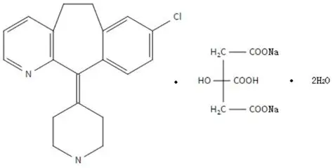
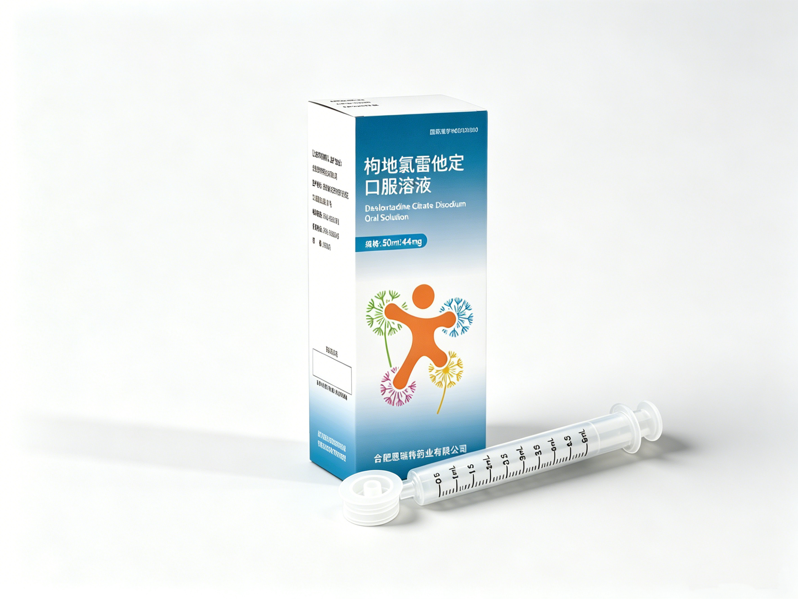
创新性—专利品种，剂型适宜，专用给药器定量精准
枸地氯雷他定口服溶液纳入“十三五”国家重大新药创制科技重大专项支持的儿童药项目
中国首个进行了低龄儿童注册临床研究的专利品种
配备带刻度的给药器，使配药更方便，定量更精准，依从性更好
获得“十三五”国家重大新药创制科技重大专项支持的儿童药项目立项
提交上市申请
2018年
2025.2
2016.1
2022.7
2026年
枸地氯雷他定口服溶液产品立项
“一种枸地氯雷他定口服液体制剂及其制备方法和应用”获发明专利授权
获批化药2类药品上市
药学创新
结合吡啶枸椽酸氢二钠盐以及地氯雷他定
剂型适宜
填补儿童用药证据空白，满足儿童用药需求
应用创新
配备专用给药器定量取用
本品在体内转化为地氯雷他定后发挥作用
首次在中国开展抗组胺药儿童临床研究，技术路线具有示范意义
相对生物利用度研究
对比地氯雷他定口服溶液生物等效
本品为口服液体制剂，满足婴幼儿及吞咽困难儿童用药需求
无需冲泡溶解、无需人工估量，操作简单快捷，
提升患儿用药依从性
6个月~18岁中国儿童
群体药代动力学、安全性、有效性研究
HT-PK-2021-05
群体PK特征、安全性与有效性
6个月~18周岁变应性鼻炎患儿
HT-PK-2022-05
群体PK特征、安全性与有效性
6个月~5周岁变应性鼻炎/荨麻疹患儿
HT-2023-01
群体PK特征、安全性与有效性
6~11 个月变应性鼻炎/荨麻疹患儿
发明专利1：地洛他定枸橼酸氢二钠复盐的多晶型
发明专利2：一种枸地氯雷他定口服液体制剂及其制备方法和应用
本品依托给药器可精准把控给药剂量，严格匹配各年龄段儿童适宜药量，实现精准给药
获得中国儿童PK及安全性数据
申请批准上市
本品操作方便快捷，给药速度快，可一次性完成喂服，有效提升患儿用药配合度

Slide 12
公平性—弥补医保目录空白
1、弥补目录空白，满足未被满足的临床需求
医保目录内无枸地氯雷他定口服常释剂型及口服液体剂型，本品为独家液体剂型，可有效填补目录空白，让低龄患儿获得同等治疗机会，促进用药公平。
2、符合“保基本”原则，费用合理
药品费用水平合理可控，既与基本医疗保险基金的支付能力和可持续性相适应，也减轻了参保患者的经济负担，确保了基本用药的可及性和可负担性。
3、满足基本保障供应，促进公共健康发展
枸地氯雷他定口服溶液研发及生产技术成熟，质量标准严格，企业产能充足，确保药品稳定供应。同时适应症明确，市场需求稳定。枸地氯雷他定成人剂型临床认可度高，口服液可满足6月龄患儿用药需求。
4、儿童适宜剂型，提高依从性
枸地氯雷他定口服溶液为口服液体制剂，满足婴幼儿及吞咽困难儿童用药需求，且配备带刻度的给药器，配药更方便，定量更精准，依从性更好。

